Slide 1
Android 卒業作成
GPSを利用した現在位置からの方位距離計算

Slide 2
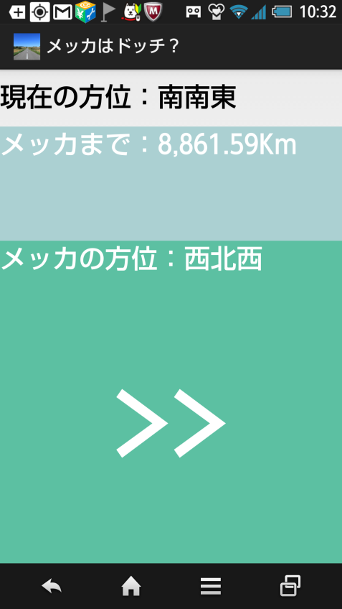
メッカはどっち？
AndroidのGPS機能を利用し現在位置を取得して、聖地メッカへの方向と距離を計算するアプリを作成しました
現在のスマホの向いている１６方位
現在位置からメッカまでの距離
メッカの方位
どちらの方にあるかの目安

Slide 3
メッカはどっち？
プログラム構成
方位、加速度
現在位置
MainActivity
Fragment
SensorEventListener
LocationListener
GeoDist
距離計算クラス

Slide 4
メッカはどっち？
方位、加速度に関して(設定)
public static class PlaceholderFragment extends Fragment implements SensorEventListener,
LocationListener,
ActionBar.OnNavigationListener {
private SensorManager mSensorManager; // センサマネージャ
private Sensor mAccelerometer; // 加速度センサ
private Sensor mMagneticField; // 磁気センサ
@Override
public View onCreateView(LayoutInflater inflater, ViewGroup container,
Bundle savedInstanceState) {
// センサーを取り出す
this.mSensorManager = (SensorManager)context.getSystemService(Context.SENSOR_SERVICE);
this.mAccelerometer = this.mSensorManager.getDefaultSensor(Sensor.TYPE_ACCELEROMETER);
this.mMagneticField = this.mSensorManager.getDefaultSensor(Sensor.TYPE_MAGNETIC_FIELD);
return rootView;
}

Slide 5
メッカはどっち？
方位、加速度に関して(Sensorの変異で作動)
@Override
public void onSensorChanged(SensorEvent event) {
// TODO 自動生成されたメソッド・スタブ
// センサーごとの処理
if (event.sensor==this.mAccelerometer){
// 加速度センサー
this.mAccelerometerValue = event.values.clone();
}
// 磁気センサー
else if (event.sensor== this.mMagneticField) {
this.mMagneticFieldValue = event.values.clone();
this.mValidMagneticFiled = true;
}
// 値が更新された角度を出す準備ができた
if (this.mValidMagneticFiled) {
// 方位を出すための変換行列
float[] rotate = new float[16]; // 傾斜行列？
float[] inclination = new float[16]; // 回転行列
// うまいこと変換行列を作ってくれるらしい
SensorManager.getRotationMatrix(
rotate, inclination,
this.mAccelerometerValue,
this.mMagneticFieldValue);
// 方向を求める
float[] orientation = new float[3];
//ときどき取得に失敗するが無視する
try{
this.getOrientation(rotate, orientation);
} catch (NullPointerException e) {
//nop
}
// デグリー角に変換する
float degreeDir = (float)Math.toDegrees(orientation[0]);
txtDegree.setText("現在の方位："+getHoui(degreeDir));
txtDistance.setText(String.format("メッカまで：%1$,.2fKm",s12/1000.0));//m->Km
txtTodeg.setText("メッカの方位："+getHoui((float)az1));
txtArrow.setText(getArrow(degreeDir,(float)az1));
}

Slide 6
メッカはどっち？
現在位置とメッカまでの距離方位(onCreateView中)
//システムサービスのLOCATION_SERVICEからLocationManager objectを取得
locationManager = (LocationManager) PlaceholderFragment.context.getSystemService(Context.LOCATION_SERVICE);
//可能なプロバイダーをリスト取得
_allProvider = locationManager.getAllProviders();
//2時間以内のできるだけ正確な位置を取得
_beforeLocation = checkKnownLocation(_allProvider,1000*60*120);
if(_beforeLocation != null){
_location = _beforeLocation;
}
//２点間距離計算クラス
GeoDist geo = new GeoDist();
double lon1 = _location.getLongitude();//ここ
double lat1 = _location.getLatitude();//ここ
double lon2 = 39.816667;//メッカ
double lat2 = 21.416667;//メッカ
double val[] = new double[3];
val = geo.solve_inverse_problem(
geo.deg2rad(lon1), geo.deg2rad(lat1),
geo.deg2rad(lon2), geo.deg2rad(lat2));
this.s12 = val[0];
this.az1 = geo.rad2deg(val[1]);
this.az2 = geo.rad2deg(val[2]);
距離
方位

Slide 7
メッカはどっち？
２地点の緯度経度から方位と距離を計算するクラス
package jp.co.etlab.map.WimCurrent;
public class GeoDist {
// GRS80
protected static final double a = 6378137.0;// [m]
protected static final double f = 1.0/298.257222101;
protected static final double b = a * (1 - f);
protected static final double n = f / (2 - f);
protected static final double e2 = f * (2 - f);
protected static final double e = Math.sqrt(e2);
protected static final double ep2 = f * (2 - f) / ((1 - f) * (1 - f));
protected static final double ep = Math.sqrt(ep2);
protected static final double dblerror = 2.22507385850720138309e-308;
protected static final double dblepsilon = 2.22044604925031308085e-16;
protected static final double M_PI = 3.14159265358979323846;
protected static final double M_PI_2 = 1.57079632679489661923;
protected static final double M_PI2 = 6.28318530717958647693;

Slide 8
メッカはどっち？
ソースコードをGithubに公開します
今後の展開
メッカだけでなく、色々な都市を登録できるようにして グラフィックの線を複数本表示して、同時に方位と 距離が分かるようにしたい
https://github.com/eternalkagosima/spring-2015-whereismakkah
ウラジオストック
4400Km
富士山
1200Km
福岡
３00Km

